Slide 1
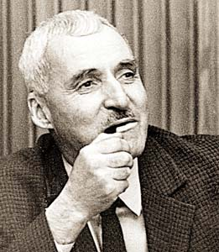
Константин (Кирилл) Михайлович Симонов
родился: 15.11.1915 г.
умер:
28.08.1979 г.

Slide 2
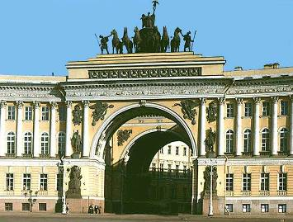
Родители
Мать – княжна Оболенская Александра Леонидовна (родилась в1890г. в Санкт Петербурге — умерла в 1975г.)
Отец - Михаил Агафангелович Симонов (29 марта 1871г. — ?), генерал-майор, участник Первой Мировой войны, Кавалер орденов Российской империи. Награжден Георгиевским оружием. Пропал без вести в годы гражданской войны.
Отчим: Александр Григорьевич Иванищев

Slide 3
Детство и юность
Мальчика воспитал отчим, который преподавал тактику в военных училищах, а потом стал командиром Красной Армии. Детство Константина прошло в военных городках и командирских общежитиях. Семья была небогатой, поэтому мальчику пришлось после окончания семи классов пойти в фабрично-заводское училище (ФЗУ) и работать токарем по металлу сначала в Саратове, а потом в Москве, куда семья переехала в 1931 году. Так он зарабатывал рабочий стаж и продолжал работать ещё два года после того, как поступил в Литературный институт имени А. М. Горького.

Slide 4
В 1938 году Константин Симонов закончил Литературный институт. К этому времени он уже подготовил несколько больших произведений. В 1936 году в журналах «Молодая гвардия» и «Октябрь» были напечатаны первые стихи Симонова.

Slide 5
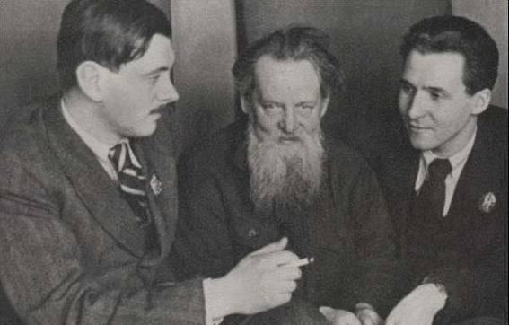
Продвижение по карьерной лестнице
В том же 1938 Симонов был принят в Союз писателей СССР, поступил в аспирантуру ИФЛИ (Института истории, философии, литературы), опубликовал поэму «Павел Черный».

Slide 6
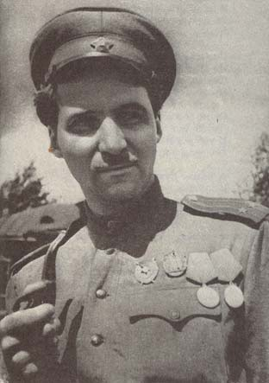
Война
С началом войны призван в армию, работал в газете «Боевое знамя».
В 1942 ему было присвоено звание старшего батальонного комиссара,
в 1943 — звание подполковника,
а после войны — полковника.

Slide 7
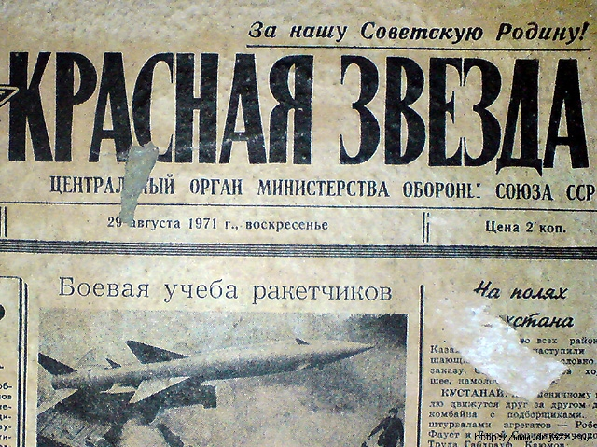
Большая часть его военных корреспонденций публиковалась в «Красной звезде».
В годы войны написал пьесы «Русские люди», «Так и будет», повесть «Дни и ночи», две книги стихов «С тобой и без тебя» и «Война».

Slide 8
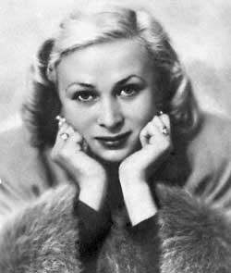
Валентина Серова – лирическая героиня и муза поэта
Широчайшую известность получило лирическое стихотворение Симонова посвященное жене «Жди меня…» и стихотворение « Ты помнишь, Алеша, дороги Смоленщины…»

Slide 9
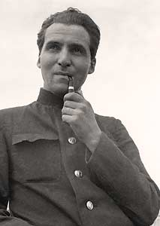
Военный корреспондент
Как военный корреспондент побывал на всех фронтах, прошёл по землям Румынии, Болгарии, Югославии, Польши и Германии, был свидетелем последних боёв за Берлин. После войны появились его сборники очерков «Письма из Чехословакии», «Славянская дружба», «Югославская тетрадь», «От Черного до Баренцева моря. Записки военного корреспондента».

Slide 10
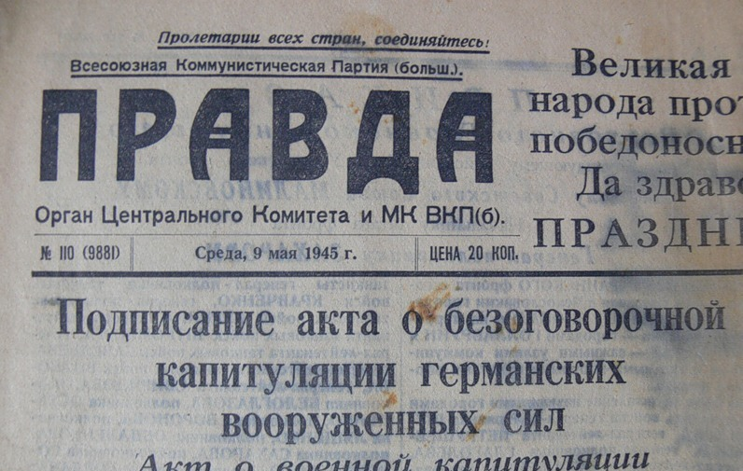
После войны в течение трех лет пробыл в многочисленных зарубежных командировках (Япония, США, Китай). С 1958 по 1960 жил в Ташкенте как корреспондент «Правды» по республикам Средней Азии.

Slide 11
Награды и премии
Герой Социалистического Труда (27.9.1974)
3 ордена Ленина (27.11.1965; 2.7.1971; 27.9.1974)
орден Красного Знамени (3.5.1942)
2 ордена Отечественной войны I степени (30.5.1945; 23.9.1945)
орден «Знак Почёта» (31.1.1939)
советские медали «За оборону Одессы», «За оборону Сталинграда», «За победу над Германией в Великой Отечественной войне», юбилейные медали на 20 и 30 лет Победы, медаль «За доблестный труд в ознаменование 100-летия со дня рождения В. И. Ленина»
Крест ордена Белого льва «За Победу» (Чехословакия)
Военный Крест 1939 года (Чехословакия)
орден Сухэ-Батора (МНР)
Ленинская премия (1974) — за трилогию «Живые и мёртвые», «Солдатами не рождаются», «Последнее лето»
Сталинская премия первой степени (1942) — за пьесу «Парень из нашего города»
Сталинская премия второй степени (1943) — за пьесу «Русские люди»
Сталинская премия второй степени (1946) — за роман «Дни и ночи»
Сталинская премия первой степени (1947) — за пьесу «Русский вопрос»
Сталинская премия первой степени (1949) — за сборник стихов «Друзья и враги»
Сталинская премия второй степени (1950) — за пьесу «Чужая тень»
Государственная премия РСФСР имени братьев Васильевых (1966) — за литературную основу фильма «Живые и мёртвые» (1963)

Slide 12
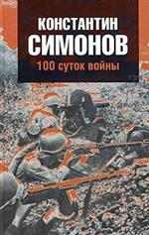
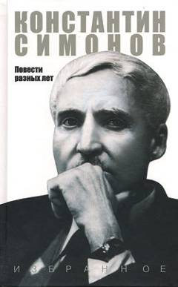
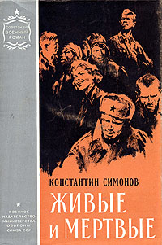
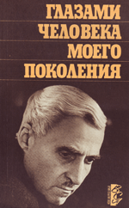

Slide 13
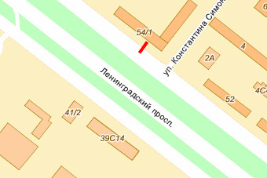
Память
Улица имени Константина Симонова

Slide 14
Теплоход «Константин Симонов»

Slide 15
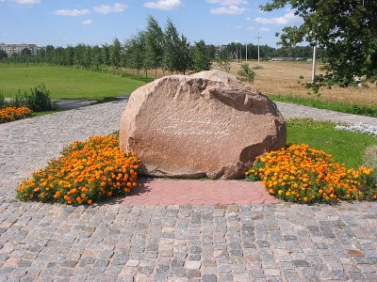
Скончался Симонов 28 августа 1979 года в Москве. Согласно завещанию, прах К. М. Симонова был развеян над Буйничским полем под Могилёвом.
мемориал "Буйничское поле", камень Константину Симонову

